Slide 1



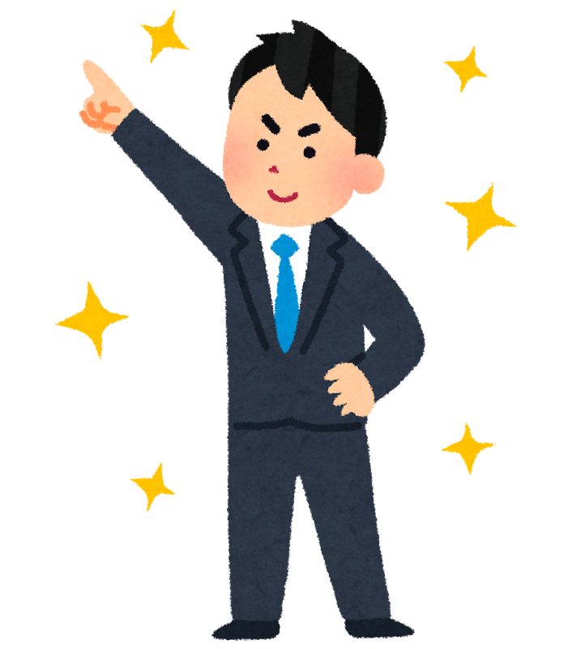
お気軽に
ご参加ください
若年層向け求人多数！！
服装自由
企 業 面 談 会
当日参加OK
入退場自由
○ 開催日時：11月27日(金) 13：30～15：30（予約者優先）
○ 場 所：ハローワーク松阪 １階共用会議室
○ 参加予定事業所（○社）
（株）○○
職種：○○（正社員・44歳以下）、○○（正社員・34歳以下）など
（株）○○
職種：○○（正社員・44歳以下）、○○（パート・59歳以下）など
（株）○○
職種： ○○（正社員・34歳以下）、○○（パート・年齢不問）など
（株）○○
職種： ○○ （正社員・44歳以下）、○○（パート・年齢不問）など
（株）○○
職種： ○○ （正社員・44歳以下）、○○（正社員・34歳以下）など
（株）○○
職種： ○○ （正社員・44歳以下）、○○（正社員・34歳以下）など
☆ 具体的な仕事内容が知りたい！
☆ 職歴が浅く、就活が不安・・・
☆ 未経験だけど大丈夫？ など
面接では聞きづらいこともぜひお聞きください！
☆ 事業所の方と個別面談できます。
☆ 履歴書不要、お気軽にご参加ください。
☆ 雇用保険受給中の方は「求職活動」と
なります。
【予約・お問い合わせ】電話または窓口にて受付します
ハローワーク松阪 職業相談部門 TEL：0598-51-0860（41#）

